Slide 1
Лозаннская конференция
ученицы 10-Б класса
Жилавской Екатерины

Slide 2
План
Основные сведения
Лозаннская конференция
Ограничения Антанты
Делегаты
Основные задачи
Вопрос о проливах
Английская позиция в вопросе о проливах
Участие Турции в Лозаннской конференции
Второй этап Лозаннской конференции
Подписание конвенции
Замена конвенции

Slide 3
Основные сведения
Дата начала:
20 ноября 1922
Дата окончания:
24 июля 1923
Место:
Лозанна
Участники:
Великобритания Великобритания, Франция Франция, Италия Италия, Греция Греция, Румыния Румыния, Югославия Югославия, Япония Япония, Соединённые Штаты Америки США (представлены наблюдателем), Турция Турция, Союз Советских Социалистических Республик СССР (только по вопросу о проливах)
Причина:
Кемалистская революция

Slide 4
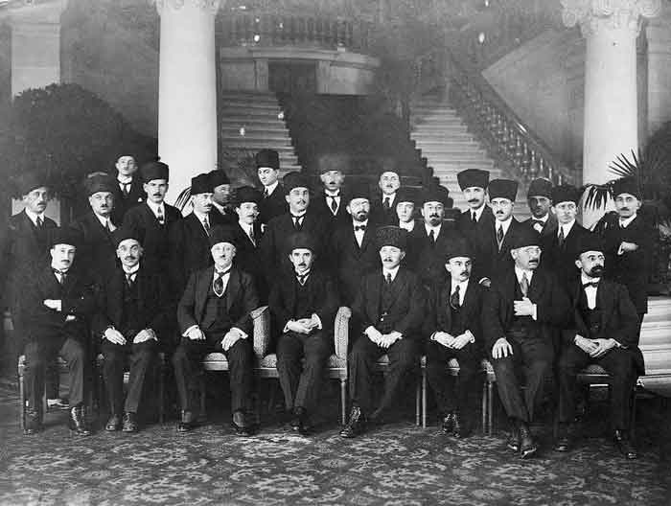
Лозаннская конференция
Лозаннская конференция 1922 — 1923, международная конференция, созванная для урегулирования положения на Ближнем Востоке после провала империалистической интервенции в Турции и победы Кемалистской революции; происходила в Лозанне (Швейцария) с 20 ноября 1922 по 24 июля 1923.

Slide 5
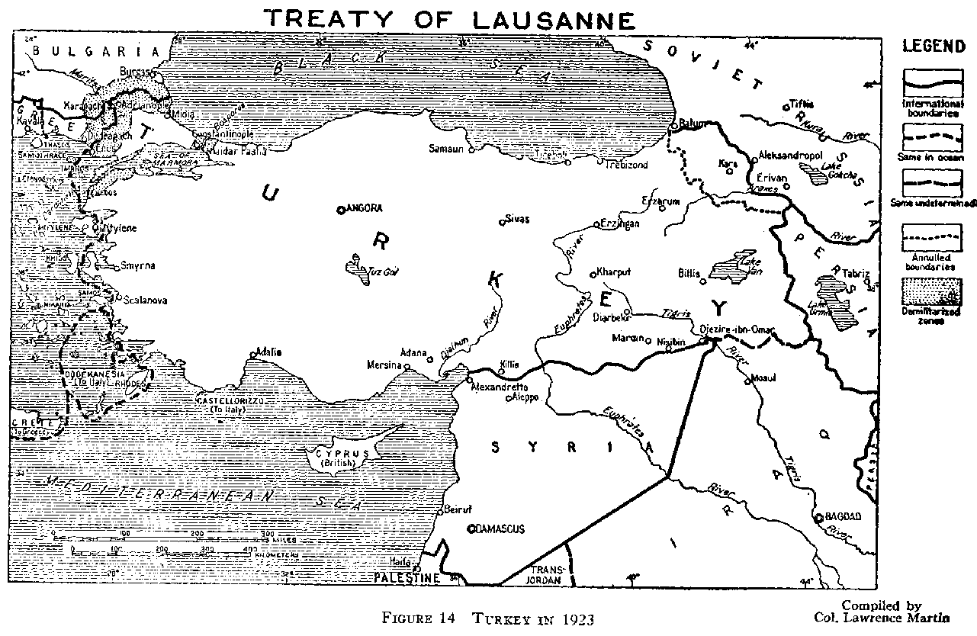
Ограничения Антанты
Державы Антанты ограничили участие советской делегации, а также Болгарии лишь обсуждением вопроса о режиме Черноморских проливов.

Slide 6
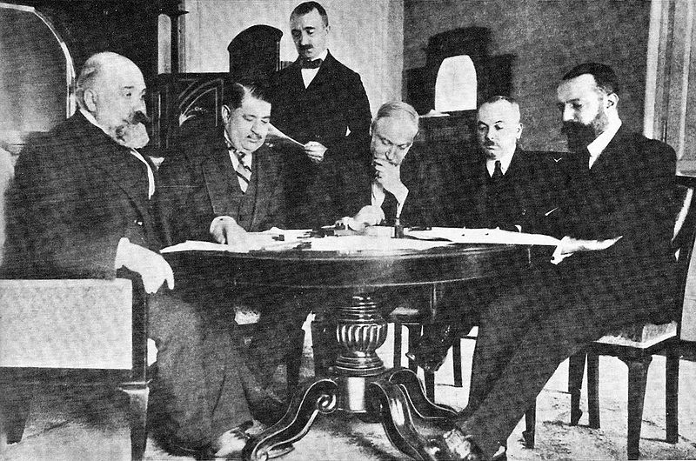
Делегаты
При рассмотрении ряда частных вопросов, главным образом экономических, на Лозаннскую конференцию к. были допущены делегаты Албании, Бельгии, Испании, Португалии, Нидерландов, Норвегии и Швеции.

Slide 7
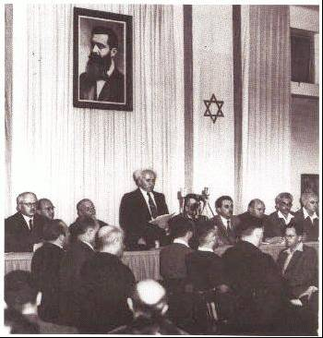
Основные задачи
Основными задачами Лозанской конференции были подготовка мирного договора с Турцией и определение режима Черноморских проливов.

Slide 8
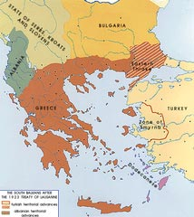
Вопрос о проливах
Проект советской делегации по вопросу о проливах, основные положения которого были сформулированы В. И. Лениным, предусматривал удовлетворение национальных стремлений Турции, закрытие проливов для всех военных кораблей в мирное и военное время и полную свободу торгового мореплавания.

Slide 9
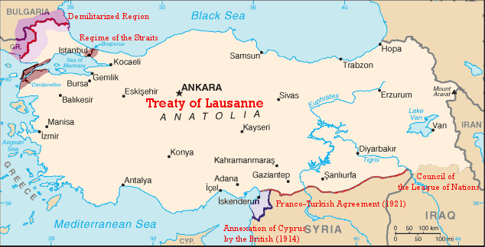
Английская позиция в вопросе о проливах
Английская позиция в вопросе о проливах, с которой солидаризировались другие державы Антанты, предусматривала свободный проход через проливы военных судов всех стран в мирное, а также в военное время в случае, если Турция останется нейтральной; при участии последней в войне предусматривался свободный проход военных судов нейтральных стран. Английская делегация требовала также демилитаризации Черноморских проливов и установления над ними международного контроля с участием не только черноморских стран, но и держав Антанты.

Slide 10
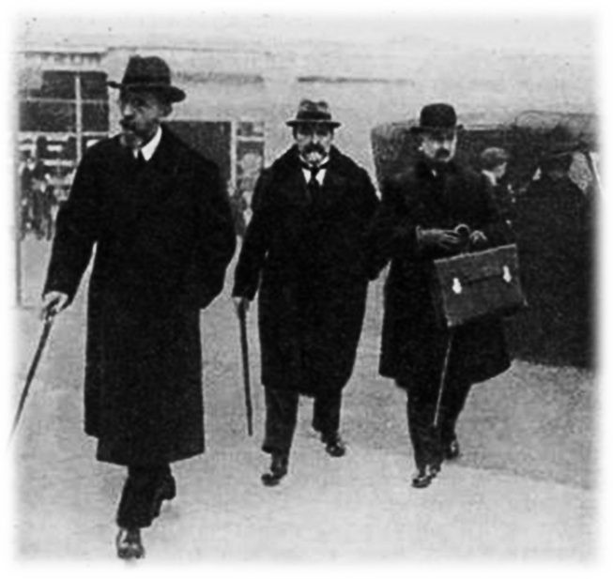
Участие Турции в Лозаннской конференции
Турция согласилась с английским проектом, рассчитывая на поддержку Великобритании в экономическом, территориальном и других вопросах подготовлявшегося мирного договора. Однако английская делегация в ультимативной форме потребовала от турецкой делегации подписания выработанного державами Антанты проекта мирного договора на невыгодных для Турции условиях. Турецкая делегация не согласилась, и 4 февраля 1923 переговоры были прерваны. Они возобновились 23 апреля 1923. На этом этапе Лозаннской конференции державы Антанты встали на путь прямой дискриминации советской делегации; ее участие в Лозаннской конференции было обусловлено подписанием конвенции о режиме проливов. Прибывшего в Лозанну В. В. Воровского незаконно лишили дипломатического статуса члена делегации; 10 мая 1923 он был убит белогвардейцем.

Slide 11
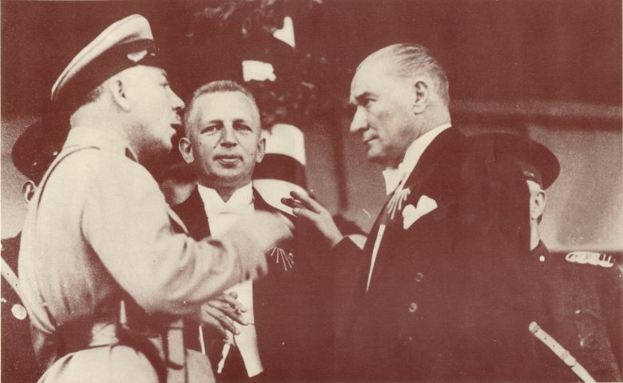
Второй этап Лозаннской конференции
На втором этапе Лозаннской конференции обсуждались главным образом вопросы мирного договора с Турцией. В результате ряда уступок как со стороны держав Антанты, так и со стороны Турции Лозаннская конференция завершилась подписанием 17 документов, среди которых наиболее важными являются Лозаннский мирный договор 1923 и конвенция о режиме проливов.

Slide 12
Подписание конвенции
Конвенция была подписана 24 июля 1923 Великобританией, Францией, Италией, Японией, Грецией, Румынией, Болгарией, Югославией, Турцией (представитель СССР подписал эту конвенцию 1 августа 1923). Конвенция, предусматривая демилитаризацию зоны проливов, в то же время допускала свободный проход через Босфор и Дарданеллы не только торговых, но и военных судов любой страны мира, что создавало ненормальные условия для черноморских стран. СССР не ратифицировал эту конвенцию.

Slide 13
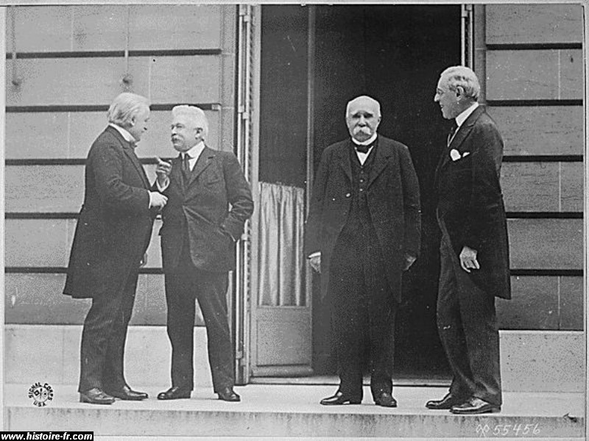
Замена конвенции
В 1936 она была заменена конвенцией, выработанной на конференции в г. Монтре (Швейцария) в 1936. Остальные 15 документов, подписанные на Лозанской конференции, касались частных вопросов: о возвращении пленных, о взаимном обмене греческого и турецкого населения и др.

